Slide 1

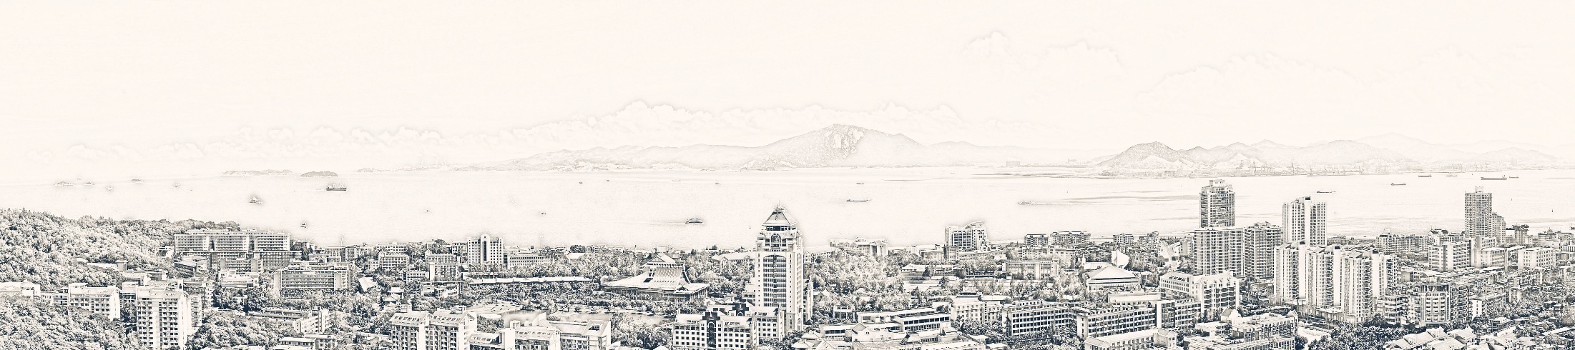
Computer Graphics
计算机图形学实验6
Ray Tracing

Slide 2
Ray Tracing
1.过往内容回顾
变换二
myLookAt
myOrtho, myFrustum, myPerspective
myViewPort
2.本次实验说明
Whitted Style 光线跟踪算法实现（填空）
3.作业提交说明

Slide 3
上节实验内容
阅读资料：
（1）课件：《L5 Transformation 2》
任务要求：
阅读课件，利用Eigen库，编写相应的变换矩阵，实现以下任务：
实现OpenGL中gluLookAt功能
实现OpenGL的glOrtho功能
实现OpenGL的gluPerspective功能
实现OpenGL的glFrustum功能
实现OpenGL的glViewport功能
Notes:
课件上有相应的变换矩阵，希望同学们自行推导，掌握了以后编写实验代码
Eigen使用：快速入门Eigen (or Eigen: Quick reference guide)

Slide 4
顶点变换流程

Slide 5
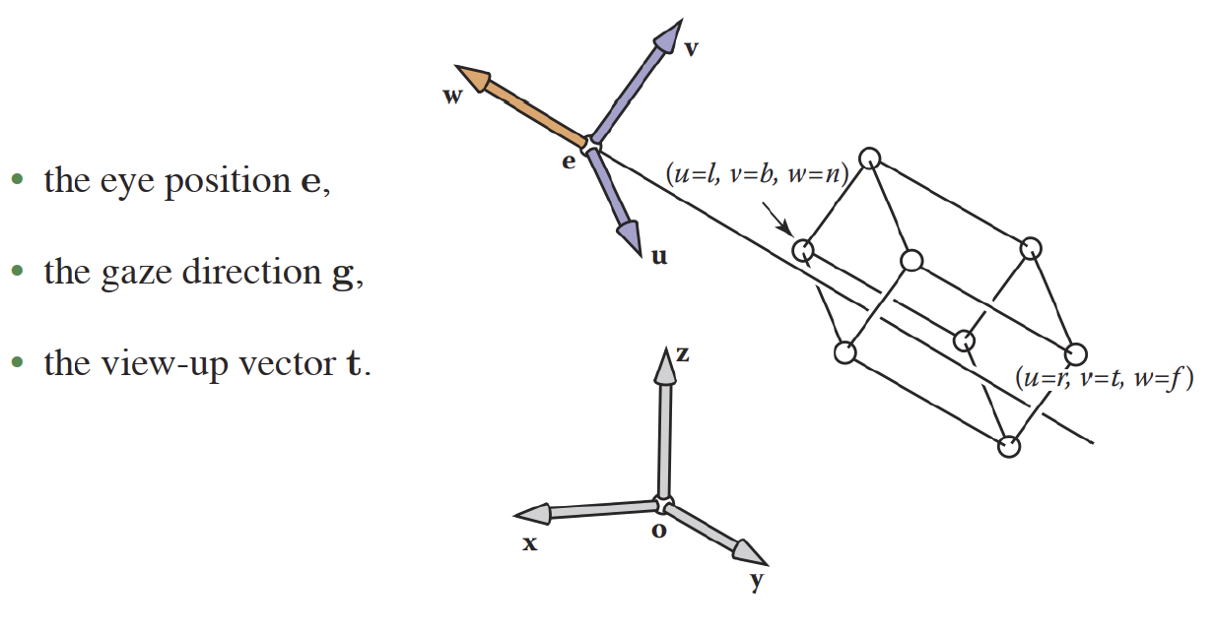
myLookAt

Slide 6
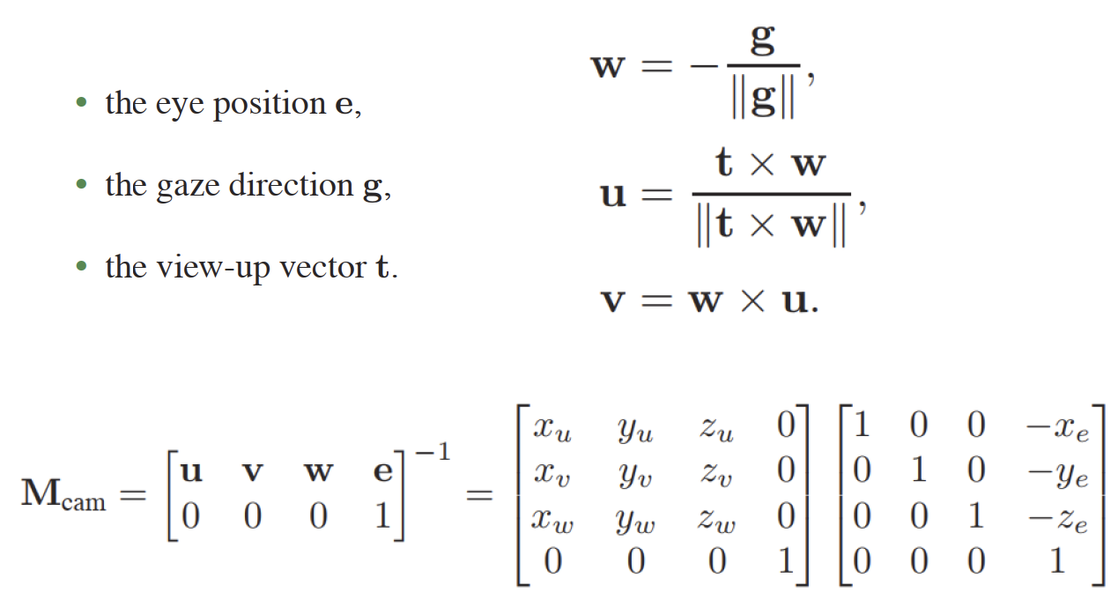
myLookAt

Slide 7
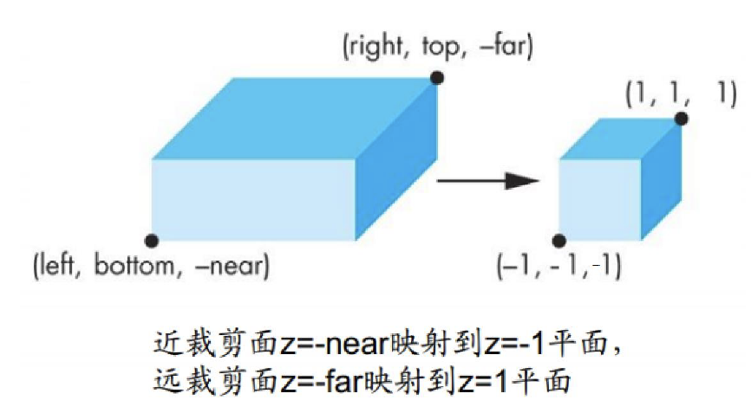
myOrtho
把视景体内的坐标规范化到(-1,1)之间

Slide 8
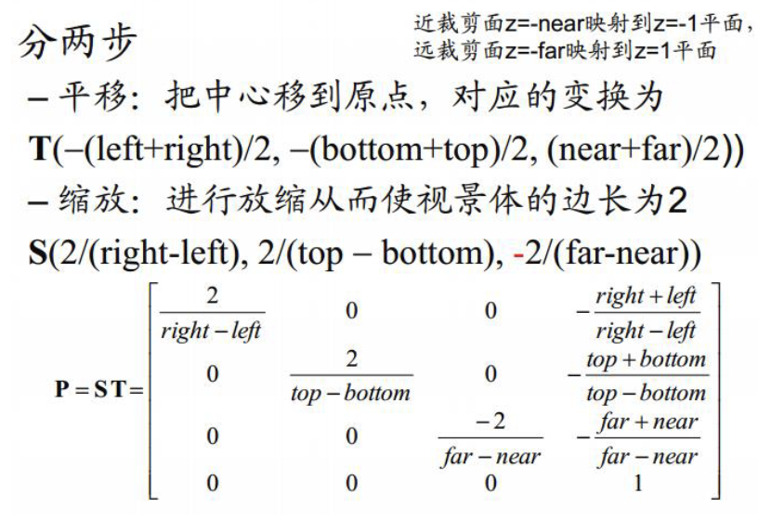
myOrtho

Slide 9
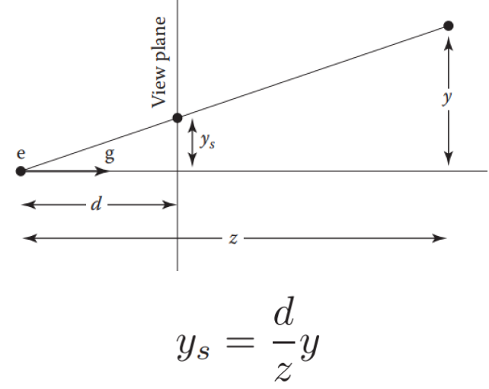
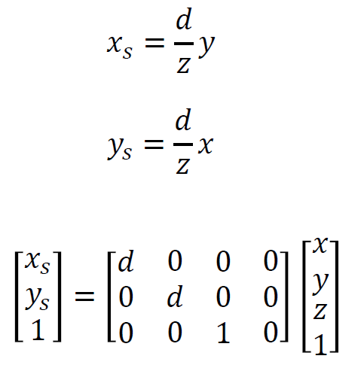
透视变换

Slide 10
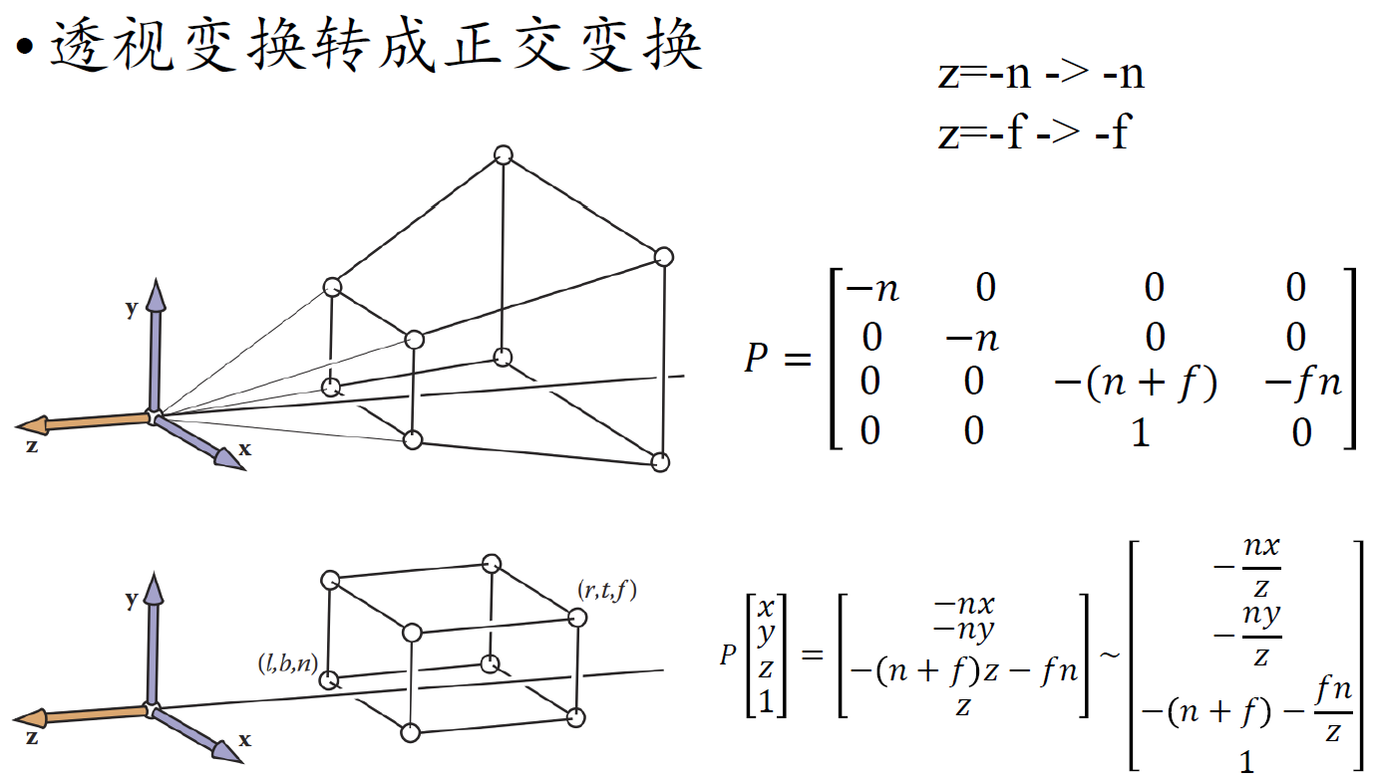
透视变换
Notes:
有关透视投影的推导（需要翻墙）http://www.songho.ca/opengl/gl_projectionmatrix.html

Slide 11
myViewport
把规范化视景体中的内容“填入”Viewport中(height,width)
WinX = Ox + (x+1)/2*width
WinY = Oy + (y+1)/2*height
WinZ = (z+1)/2
注意：这里的WinY坐标和窗口系统的坐标（例如鼠标获取）朝向是反的
需要颠倒WinY坐标再平移一个height的距离

Slide 12
本节实验内容
阅读资料：
（1）课件：《L7 Ray Tracing》
任务要求：
阅读课件，利用Eigen库，在相应的函数下填空，实现以下任务：
生成光线
实现阴影效果、镜面反射、折射
附加题：在此代码基础上，生成一段小球从天而降的动画，可以考虑加入运动模糊、软阴影效果，小球弹跳符合物理规律。（根据实现情况，期末最终的实验成绩可以*1.05~1.1）
Notes:
课件上有相应的变换矩阵，希望同学们自行推导，掌握了以后编写实验代码
Eigen使用：快速入门Eigen (or Eigen: Quick reference guide)

Slide 13
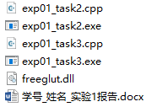
作业提交说明
本次实验所有task都需要提交
详细提交说明参照实验文档
提交方式为：将代码源文件、可执行文件、实验报告放到一个文件夹中，文件夹命名格式为：学号_姓名，压缩后上传到ftp服务器中相应目录下（/上传作业/曾鸣/2023软工（或数媒）图形学/exp6）。
每次实验作业的提交截止日期为下一次实验课前一天晚上（6.14）。

Slide 14
计算机图形学实验6

